Slide 1
Внеклассное мероприятие по математике
1 класс
«Почта Незнайки»
Выполнила: учитель начальных классов
Князева Анастасия Сергеевна

Slide 2
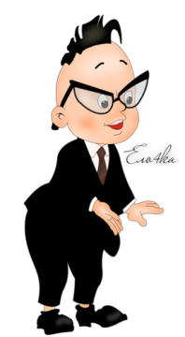
7
к
3
з
5
а
1
Н
4
н
8
а
2
е
6
й

Slide 3
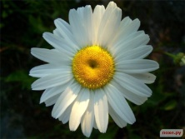

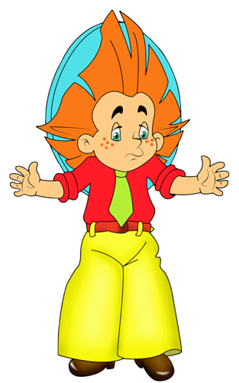
Помогите ребята!!!

Slide 4
Продолжи числовой ряд...

Slide 5
2, 4, 6, … , … .
1, 3, 5, …, … .
8
10
7
9

Slide 6
Математические задачи

Slide 7
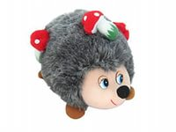
Ежик по лесу шел,
На обед грибы нашел:
Два — под березой,
Один — у осины,
Сколько их будет
В плетеной корзине?
2
+
1
=
3

Slide 8
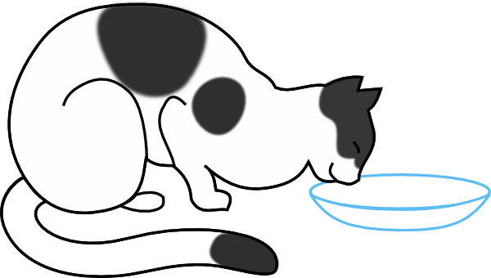
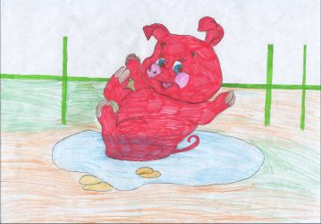
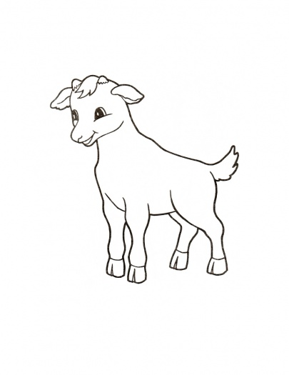
Сколько раз твердили кошке:
Некрасиво есть без ложки.
Только я вбегаю в дом лижет кашу языком.
С поросенком еще хуже;
Он опять купался в луже.
И козленок непослушный
Съел четыре грязных груши.
Сколько было непослушных?
1
+
1
+
1
=
3

Slide 9

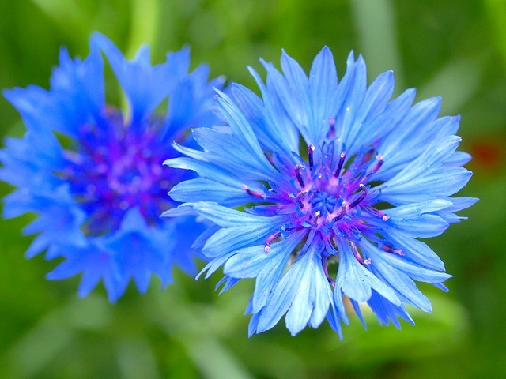
Три ромашки-желтоглазки,
Два веселых василька
Подарили маме дети.
Сколько же цветов в букете?
3
+
2
=
5

Slide 10
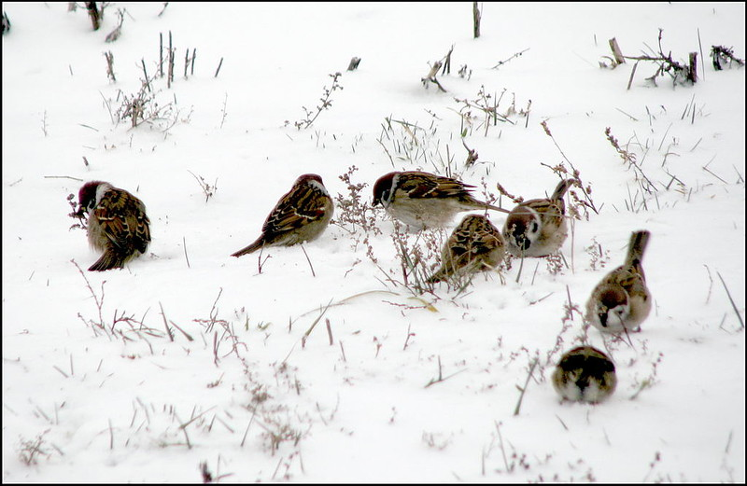
Девять воробушков
На ветке рядком
Весело чирикали —
Каждый о своем.
Трактор проехал,
Разлетелись все;
Двое летят к деревне,
А сколько в траве?
9
-
2
=
7

Slide 11
Загадки

Slide 12
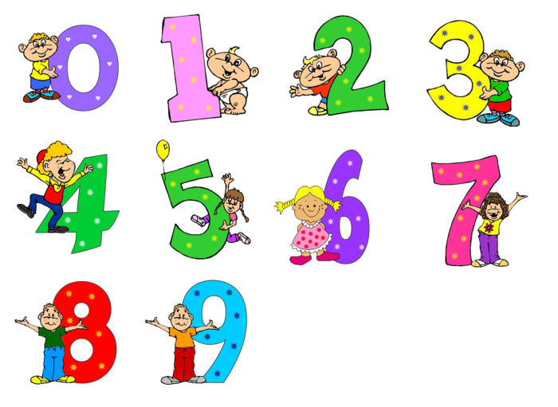
Проживают в трудной книжке
Хитроумные братишки.
Десять их, но братья эти
Сосчитают всё на свете.
Цифры

Slide 13

Шея длинная такая,
Хвост крючком. И не секрет:
Любит всех она лентяев,
А её лентяи — нет!

Slide 14

Нет углов у меня,
И похож на блюдо я,
На тарелку и на крышку,
На кольцо и колесо.
Нуль

Slide 15
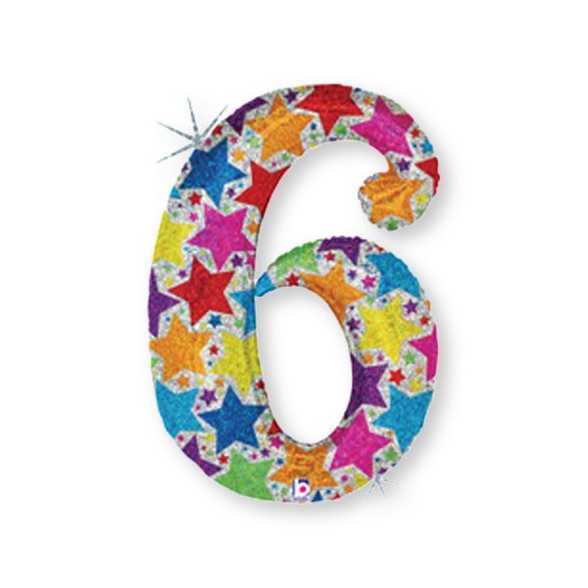
Сколько букв есть у дракона
И нулей у миллиона,
Разных шахматных фигур,
Крыльев у трех белых кур,
Ног у майского жука
И сторон у сундука.
Коль не можем сами счесть,
Нам подскажет цифра…

Slide 16

На руке малышка Лена
Любит пальчики считать!
У нее, на удивленье,
Каждый раз выходит…

Slide 17
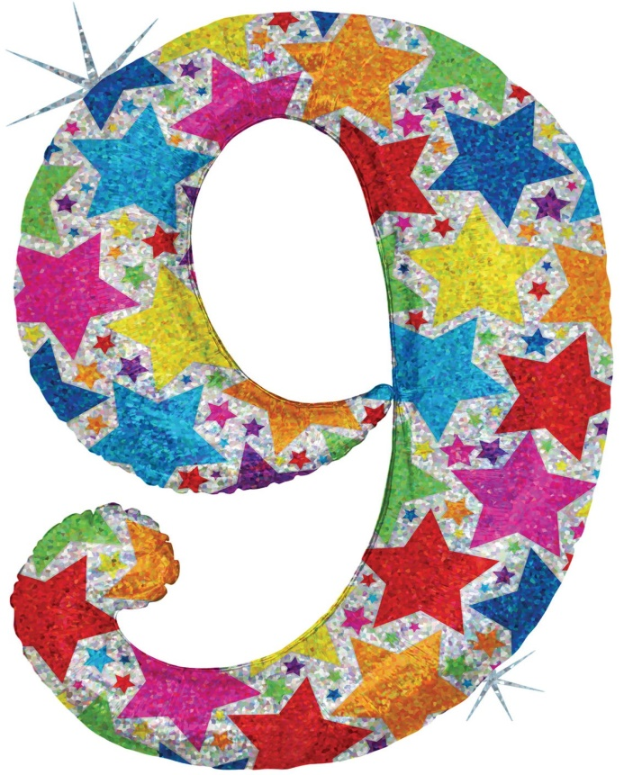
Вот так циферка, взгляни,
У нее и фокус есть — Ты её переверни,
И получишь цифру шесть!

Slide 18
Физкультминутка

Slide 19



Slide 20


Slide 22


Slide 23


Slide 24


Slide 25


Slide 26


Slide 27
Числовые выражения

Slide 28
3 + 4 = 6 + 4 =
3 + 2 = 4 – 2 =
8 – 3 = 6 – 4 =
9 – 1 = 1 + 1=
7 + 2 = 2 + 3 =
10
7
2
2
5
5
2
8
5
9

Slide 29
Потерянные знаки

Slide 30

-
+
9 1= 10 5 1=4
8 1= 7 6 1=7
1 1= 2 7 3=4
5 3= 2 8 3 = 5
1 1= 0 6 5 = 1
2 3= 5 6 3 = 9
1 2= 3 7 1= 6
4 2= 6 6 2= 8
-
+
+
-
-
-
+
-
+
+
+
-
+
+

Slide 31
Ребусы

Slide 32
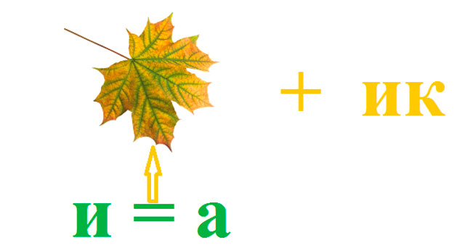
ластик

Slide 33

Ручка

Slide 34
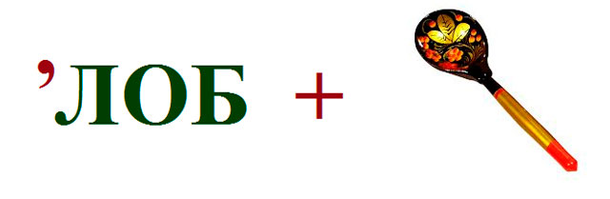
Обложка

Slide 35
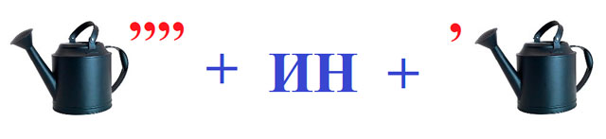
Линейка

Slide 36
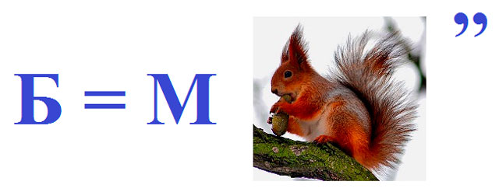
Мел

